Slide 1
GZK2 Les 6 Aandoeningen aan het spijsverteringsstelsel
Pathologie Spijsverteringsstelsel
Zie wiki: GZK-PATH2 Les 2 en Les 3

Slide 2
Inhoud
Terugblik op de vorige les
Onderzoeksmethodes spijsverteringsstelsel
Breuken
Aandoeningen:
Mond
Slokdarm
middenrif
Maag
Dunne darm
Dikke darm en endeldarm
Lever
alvleesklier
Voor de volgende keer

Slide 3
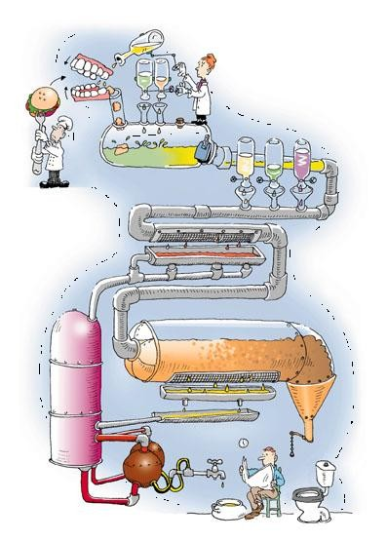
Terugblik op de vorige les
Anatomie en fysiologie
spijsvertering

Slide 4
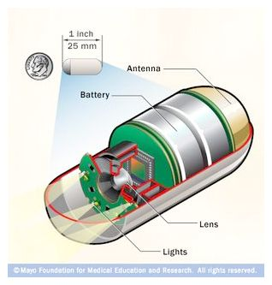
Onderzoeksmethodes spijsverteringsstelsel
Laboratoriumonderzoek (bloed, feces)
Endoscopie
Röntgenonderzoek
Laparoscopie
Echografie
CT scan
MRI scan

Slide 5
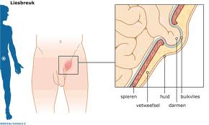
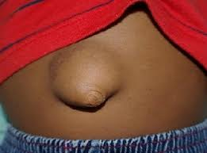
Breuken
Navelbreuk
Liesbreuk
littekenbreuk
Uitstulping van de darmen door zwakte van de
buikwand en/of buikvlies
Behandeling: operatie

Slide 6
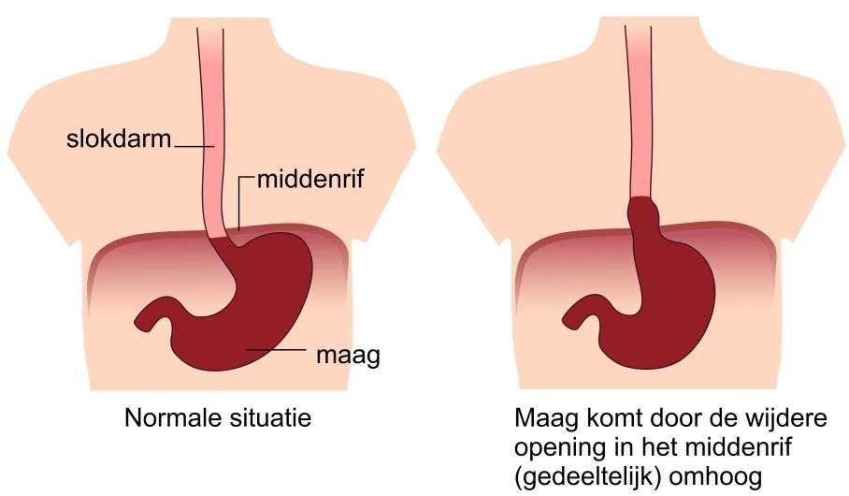
Middenrifbreuk
Hernia diafragmatica
Wijdere opening in het middenrif voor de slokdarm dan normaal
Eerst geen klachten,
later:
Reflux
Misselijk
Braken
Pijn

Slide 7
Aandoeningen mond
Stomatitis (mondslijmvliesontsteking)
Bv. aften
Oorzaak:
Micro-organisme
Afwijkingen of ontstekingen van het gebit
Bepaalde medicijnen, o.a. antibiotica
Chemotherapie
Bestraling
Chronische aandoeningen (coeliakie en ziekte van Crohn)
Lange tijd niet kunnen kauwen
Anemie (bloedarmoede)

Slide 8
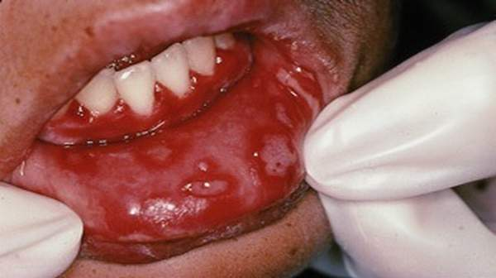
Aandoeningen mond
Stomatitis (mondslijmvliesontsteking)
Bv. aften
https://www.youtube.com/watch?v=735IOytX2Sk
Symptomen:
Droge, gevoelige mond
Roodgekleurd slijmvlies
Bloedingen in de mond
Blaasjes en kloofjes
Ontstoken tandvlees
Behandeling:
Spoelen met zoutoplossing
Kamillethee

Slide 9
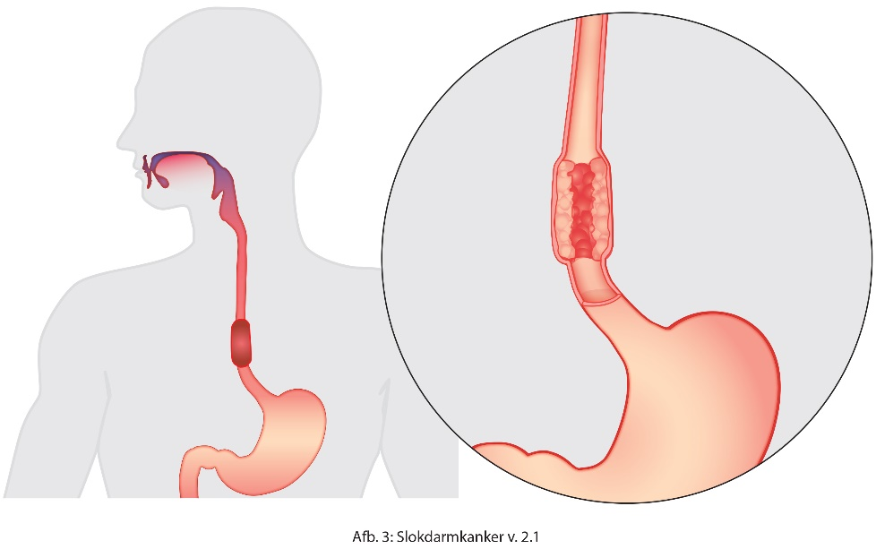
Aandoeningen slokdarm
Slokdarmkanker (oesofaguscarcinoom)
Oorzaak:
Niet bekend
Belangrijke rol:
Alcohol
Overgewicht
Roken
Langdurig brandend maagzuur

Slide 10
Aandoeningen slokdarm
Slokdarmkanker (oesofaguscarcinoom)
Symptomen:
Het gevoel dat voedsel niet goed zakt of blijft steken in de slokdarm
Verminderde eetlust
Gewichtsverlies
Pijnlijk of vol gevoel in de buurt van het borstbeen
Langdurige hikklachten
Filmpje slokdarmoperatie
https://www.youtube.com/watch?v=Xm9PeKDGKLE

Slide 11
Aandoeningen maag
Acute gastritis (acute maagslijmvlies ontsteking)
Oorzaak:
Alcoholgebruik
Gallige reflux (terugstromen gal uit de dunne darm)
Langdurig gebruik van ontstekingsremmende pijnstillers en aspirine (NSAID’s)
Symptomen:
Pijn in de maagstreek
Misselijkheid
Opgeblazen gevoel
Soms (bloed)braken
Behandeling:
In overleg met arts, stoppen met alcoholgebruik, NSAID’s
Maagzuurremmende medicijnen

Slide 12
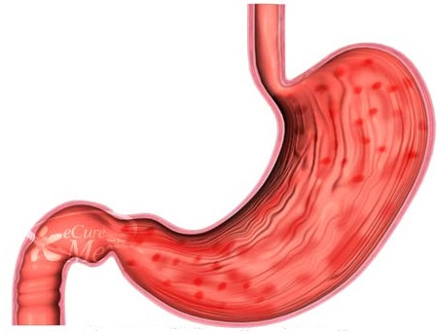
Aandoeningen maag
Chronische gastritis (chronische maagslijmvlies ontsteking)
Oorzaak:
Auto-immuun gastritis
Bacterie (helicobacter pylori)
Soms ziekte van Crohn
Symptomen:
Pijn in de maagstreek
Misselijkheid
Opgeblazen gevoel
Gebrek aan eetlust
Brandend maagzuur
Soms braken
Behandeling:
Antibioticum
Maagzuurremmende medicijnen
leefregels

Slide 13
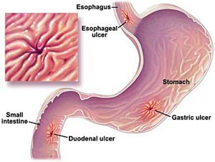
Aandoeningen maag
Maagzweer (ulcus pepticum)
Beschadiging van de slijmvlieslaag van de maag of twaalfvingerige darm
Oorzaak:
Bacterie (helicobacter pylori)
Langdurig gebruik van ontstekingsremmende pijnstillers en aspirine (NSAID’s)
Negatieve invloed:
Roken
Alcohol
Stress

Slide 14
Aandoeningen maag
Maagzweer (ulcus pepticum)
Symptomen:
Misselijkheid
Pijn vlak na het eten (maag)
Pijn ‘s nachts wanneer maag leeg is (twaalfvingerige darm)
Braken
Weinig eetlust
Maagbloeding (bloedbraken of zwarte ontlasting)
Filmpje over gastroscopie
https://www.youtube.com/watch?v=z2iIPWCR7KY
Behandeling:
Antibioticum
Maagzuurremmende medicijnen

Slide 15
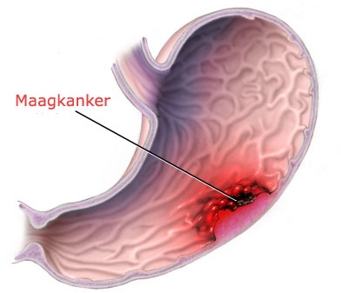
Aandoeningen maag
Maagkanker
Oorzaak:
Poliep (woekering maagslijmvlies)
Chronische maagslijmvliesontsteking (bacterie)
Erfelijkheid
Risicofactoren:
Roken
Overmatig alcoholgebruik
Langdurige infectie helicobacter pylori
Ongezonde, eenzijdige voeding
Eerdere maagoperatie (deel van maag verwijderd)
Veel gerookt en zout ingelegd voedsel eten

Slide 16
Aandoeningen maag
Maagkanker
Symptomen:
Verminderde eetlust
Afkeur voor voedsel met sterke geur
Onverklaarbaar gewichtsverlies
Snel vol gevoel hebben na het eten
Het gevoel hebben dat het eten de maag niet kan passeren
Pijn in de bovenbuik en/of in de buurt van het borstbeen
Misselijk
Regelmatig braken of het braken van (kleine beetjes) bloed
Zwarte ontlasting
Brandend maagzuur
Duizeligheid
Vermoeidheid (door anemie (bloedarmoede))

Slide 17
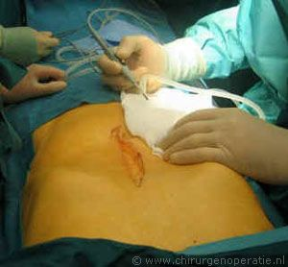
Opdracht
Uitvoeren van een maagoperatie
http://www.spel.nl/spel/operate-now-maagoperatie

Slide 18
Pathologie
Spijsverteringsstelsel
P 2 Les 7
VZ18

Slide 19
Aandoeningen darmen
Enteritis (ontsteking darmen)
Gastro-enteritis
Ontsteking van maag én dunne darm veroorzaakt door micro-organisme
Oorzaak:
Veelal micro-organisme
Auto-immuunziekte (zie latere dia’s)
Symptomen:
Krampachtige buikpijn
Diarree
Soms koorts

Slide 20
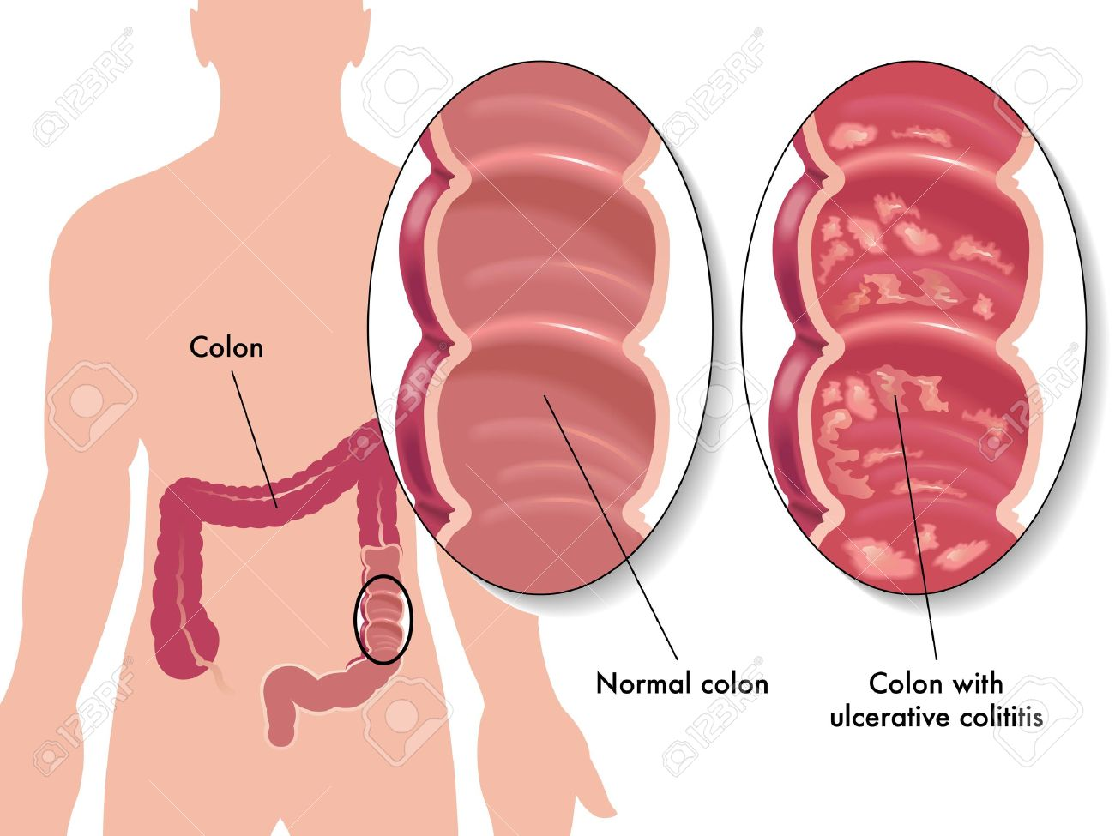
Aandoening darmen
Colitis ulcerosa (ontsteking van de dikke darm)
Auto-immuunziekte
Oorzaak:
Erfelijkheid
Stress
Roken

Slide 21
Aandoening darmen
Colitis ulcerosa (ontsteking van de dikke darm)
Symptomen:
Diarree, vaak met bloed en slijm
Buikpijn
Vermoeidheid
Gewichtsverlies
Moeite met ophouden van ontlasting
Opgezette buik
Misselijk
Verminderde eetlust
Koorts

Slide 22
Aandoening darmen
Ziekte van Crohn
Chronische ontstekingsziekte van de dunne, dikke en endeldarm (kan ook voorkomen in de andere delen van het maagdarmkanaal)
Auto-immuunziekte
Oorzaak:
Erfelijkheid
Roken vergroot de kans
Voorlichtingsfilm dikke- darmoperatie
https://www.google.nl/search?q=darmoperatie&source=lnms&tbm=vid&sa=X&ved=0ahUKEwin4f7H1M3YAhUBoBQKHTIlDRwQ_AUICygC&biw=1518&bih=687

Slide 23
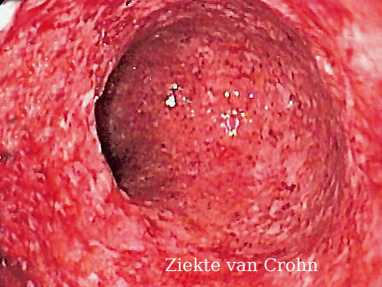
Aandoening darmen
Ziekte van Crohn
Symptomen:
Diarree
Buikpijn
Koorts
Gewichtsverlies
Anemie (bloedarmoede)
Groeiachterstand
Vermoeidheid
Bloed bij de ontlasting

Slide 24
Aandoening darmen
Divertikels (uitstulpingen van de darmwand)
Veelal dikke darm
Oorzaak:
Zwakke plekken in de darmwand in combinatie met hoge druk.
Als ontlasting er in ophoopt en gaat ontsteken = diverticulitis

Slide 25
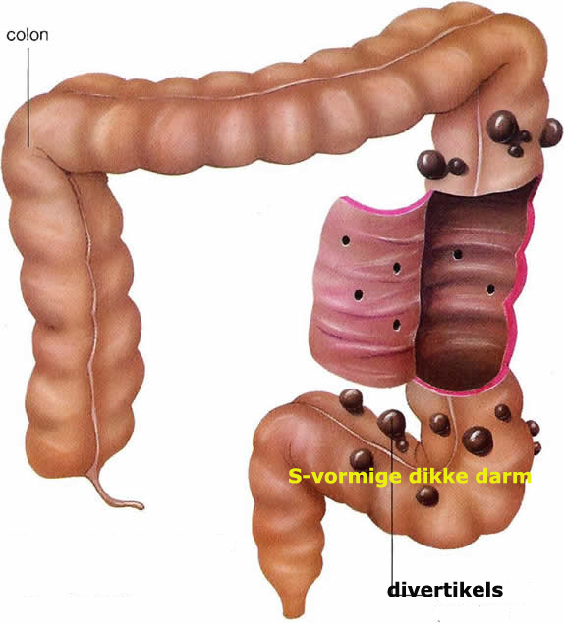
Aandoening darmen
Divertikels (uitstulpingen van de darmwand)
Symptomen divertikels:
Geen klachten
https://www.youtube.com/watch?v=-EEew00UjhU
Symptomen diverticulitis:
Buikpijn
Koorts
Opgezette buik
Veranderd ontlastingspatroon
Misselijkheid, soms met braken
Soms bloedverlies en slijmverlies uit de anus

Slide 26
Aandoening darmen
Divertikels (uitstulpingen van de darmwand)
Diverticulitis kan onbehandeld een darmperforatie tot gevolg hebben.
Behandeling:
Leefregels
Medicijnen om ontlasting zachter te maken
Pijnstillers
Operatie

Slide 27
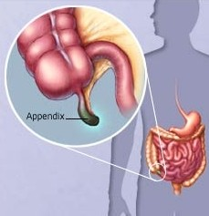
Aandoening darmen
Blindedarmontsteking (appendicitis)
Oorzaak:
Niet bekend
(afsluiting van een hard stukje ontlasting??)
Symptomen:
Verminderde eetlust
Misselijkheid
Braken
Plotselinge hevige buikpijn
Algehele malaise
Temperatuursverhoging
Behandeling:
Operatie

Slide 28
Aandoening darmen
Darmafsluiting (ileus)
Oorzaak:
Obstructie (tumor, littekenweefsel, draaiing)
Darmverlamming (vertraagd of afwezige darmbeweging) door:
Ontsteking
Abces
Bepaalde medicijnen
Grote buikoperatie

Slide 29
Aandoening darmen
Darmafsluiting (ileus)
Symptomen:
Buikpijn (heftige aanvallen of matig en constant)
Opgezette buik
Pijnlijk gevoel bij druk van buiten
Braken (wordt steeds donkerder van kleur)
Wegblijven van winden en ontlasting
Bij obstructie veel darmbewegingen en darmgeluiden

Slide 30
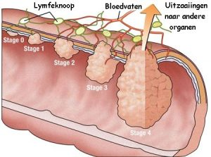
Aandoening darmen
Darmkanker
Ontstaat uit poliepen
Poliepen komen veel voor, vooral bij mensen van 50 jaar en ouder
Risicofactoren:
Ongezonde leefstijl
Ongezonde voeding
Chronische darmontstekingen
Erfelijkheid

Slide 31
Aandoening darmen
Darmkanker
Symptomen:
Bloed of slijm bij de ontlasting
Veranderd ontlastingpatroon
Buikpijn
gewichtsverlies

Slide 32
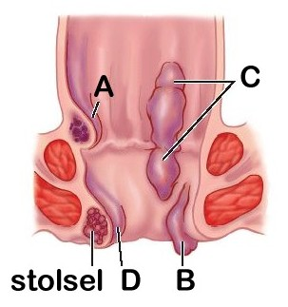
Aandoening darmen
Aambeien
Opgezwollen en uitgezakte zwellichamen
Onschuldig, maar kunnen heel vervelend zijn.
Oorzaken:
Obstipatie
Te weinig lichaamsbeweging
Overgewicht
Zwangerschap

Slide 33
Aandoening darmen
Aambeien
Symptomen:
Jeuk, pijn en/of branderig gevoel aan de anus
Bloed op de ontlasting of bloed bij afvegen
Aambeien aan de buitenzijde kunnen een vervelend, drukkend en pijnlijk gevoel geven.
Behandeling:
Verdovende zalf of zetpillen
Zalf of zetpillen met zink (verminderen van pijn/jeuk)
Operatie: inspuiten, afbinden, dichtschroeien, verwijderen

Slide 34
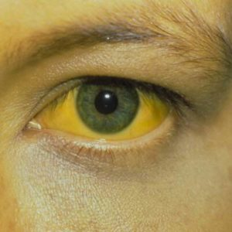
Aandoeningen lever
Leverontsteking (hepatitis)
Oorzaak:
Virusinfectie (A, B, C, D, E)
Auto-immuunziekte
Alcoholgebruik
Bepaalde medicijnen
Symptomen:
Verminderde eetlust
Misselijkheid
Vermoeidheid
Griepachtige verschijnselen
Geelzucht
Donkere urine
Ontkleurde ontlasting

Slide 35
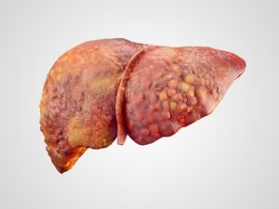
Aandoeningen lever
Levercirrose
Verlittekening van de lever
Oorzaak:
Chronische leverontsteking
Leverbeschadiging door langdurig alcoholgebruik
Informatiefilm over levercirrose
https://www.gezondheidsnet.nl/verslavingen/levercirrose

Slide 36
Aandoeningen lever
Levercirrose
Symptomen:
Misselijkheid
Verminderde eetlust
Verlies van spiermassa
Vermoeidheid en zwakte
Buikpijn
Geelzucht
Jeuk
Slechte adem
Donkere plekken op gezicht en rode handpalmen
Stoppen menstruatie (vrouwen)
Borstvorming en impotentie (mannen)

Slide 37
Aandoeningen lever
Galstenen
Oorzaak:
‘Stilstaande’ gal > indikken > stenen
Symptomen:
Heftige buikpijn
Ontkleurde ontlasting
Geelzucht
Complicaties:
Galblaasontsteking
Alvleesklierontsteking

Slide 38
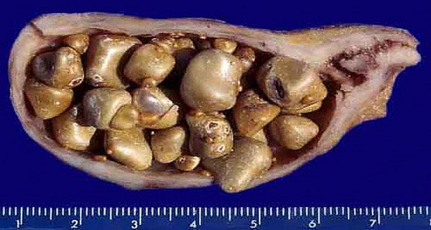
Aandoeningen lever
Galstenen
Behandeling (alleen als er klachten zijn):
Operatie
Aansluitend:
Dieetadvies
https://www.youtube.com/watch?v=ivingmFSCIM

Slide 39
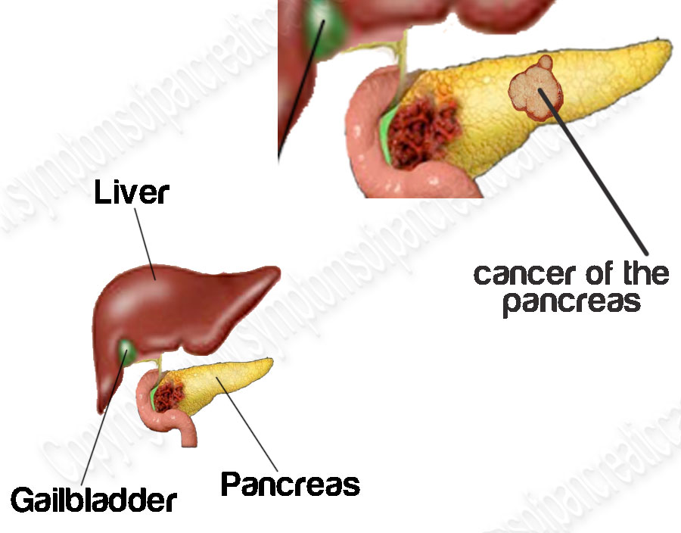
Aandoeningen alvleesklier
Alvleesklierkanker
Oorzaak:
Niet bekend
Risicofactoren:
Roken
Chronische ontsteking van de alvleesklier
Erfelijkheid

Slide 40
Aandoeningen alvleesklier
Alvleesklierkanker
Symptomen:
Eerst geen klachten (wordt vaak laat ontdekt)
Zeurende pijn in buik en/of rug
Verstoord ontlastingspatroon
Gewichtsverlies
Geelzucht

Slide 41
Voor de volgende keer
Leren
Reader aandoeningen spijsverteringskanaal

